Slide 1
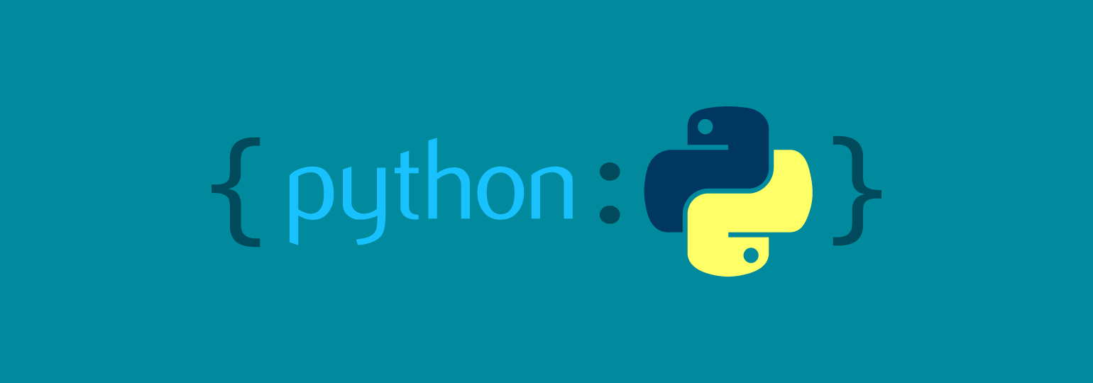
рекурсивні функції

Slide 2
Рекурсія
Рекурсія (від латин. recursio — повернення) у широкому розумінні — це опис або зображення об’єкта (процесу, явища) через самого себе. Рекурсія застосовується в різних галузях людської діяльності, найчастіше — в математиці й інформатиці.
У лінгвістиці рекурсією називають можливість мови породжувати нові мовні конструкції на основі попередньої

Slide 3
Рекурсія в інформатиці
Рекурсія в інформатиці — це спосіб організації обчислювального процесу, за яким програма в процесі вико-нання звертається сама до себе з різними значеннями вхідних параметрів. Цей процес може бути нескінченним, тому для переривання цього процесу в програмі повинна бути умова його переривання.

Slide 4
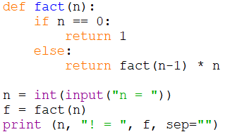
Обчислення факторіалу
Факторіалом числа n називають добуток всіх натуральних чисел не більших за n.

Slide 5
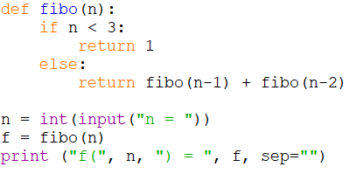
Обчислення чисел ряду фібоначчі

Slide 6
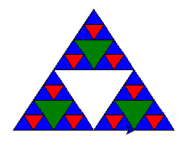
Трикутник серпінського
http://aliev.me/runestone/Recursion/SierpinskiTriangle.html

Slide 7
Домашнє завдання
§ 5.2

